Slide 1
Sestavování logických hradel
„Pro blbečky“
© Václav Jirovský 2010

Slide 2









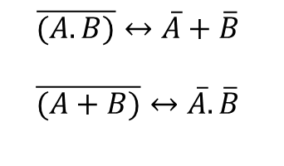

Logika
AND
OR
NOT
A | B
1 | 1 | 1
1 | 0 | 0
0 | 1 | 0
0 | 0 | 0
A | B
1 | 1 | 1
1 | 0 | 1
0 | 1 | 1
0 | 0 | 0
A
1 | 1
1 | 0
0 | 1
0 | 0
NAND
NOR
De Morganovy zákony
A | B
1 | 1 | 0
1 | 0 | 1
0 | 1 | 1
0 | 0 | 1
A | B
1 | 1 | 0
1 | 0 | 0
0 | 1 | 0
0 | 0 | 1

Slide 3

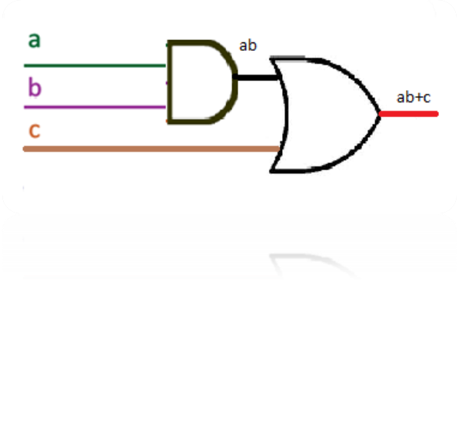
Příklad 1 X=ab+c
A | B | AB | C | AB+C
1 | 1 | 1 | 1 | 1
1 | 0 | 0 | 1 | 1
0 | 1 | 0 | 0 | 0
0 | 0 | 0 | 0 | 0
1 | 1 | 1 | 1 | 1
1 | 0 | 0 | 1 | 1
0 | 1 | 0 | 0 | 0
0 | 0 | 0 | 0 | 0
Nemůžeme udělat nejdříve (a+c).b kvůli přednosti „násobení – (konjunkce)“

Slide 4
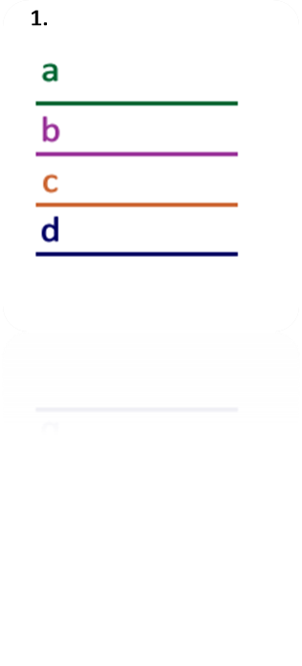
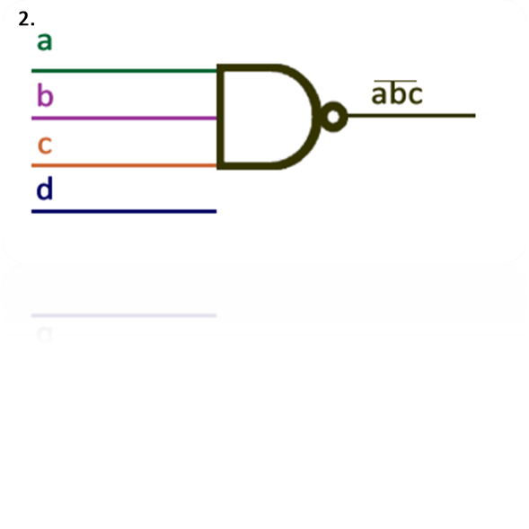

Spojíme díky NAND (a,b,c)
>>
>>

Slide 5
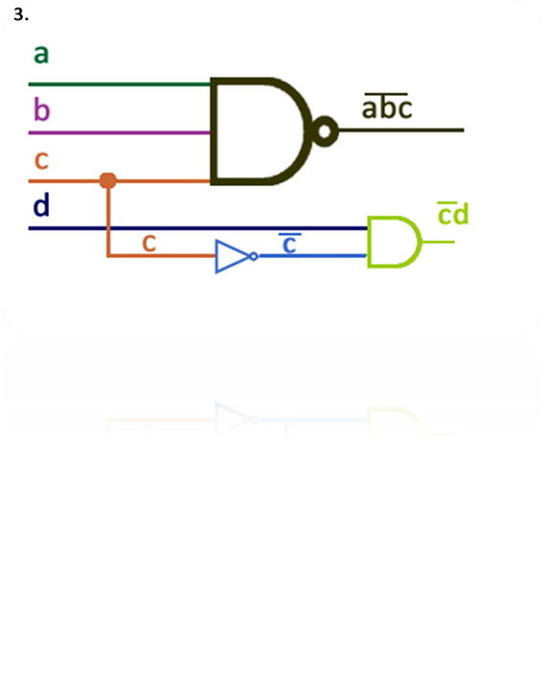

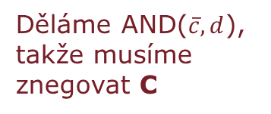
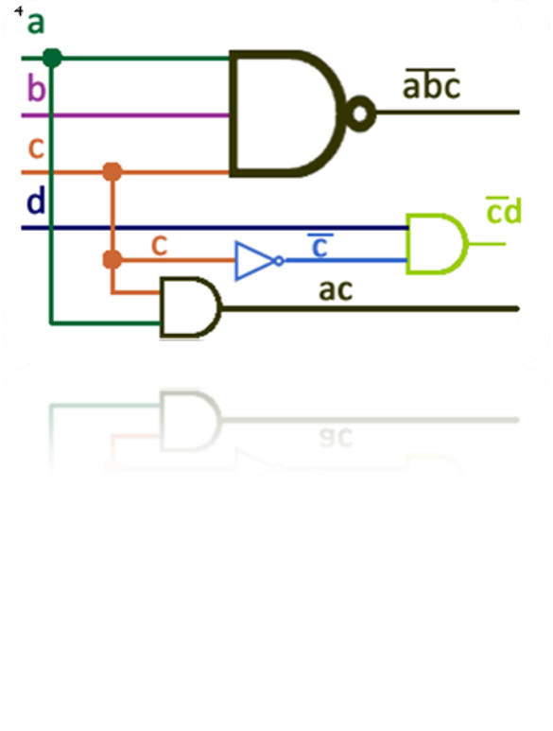


>>
>>
>>

Slide 6

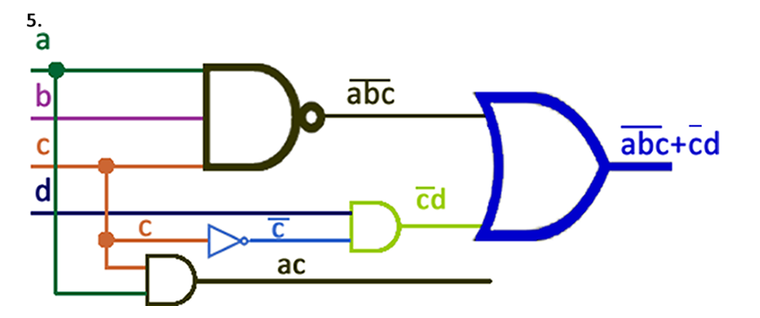

>>
>>

Slide 7





